Slide 1
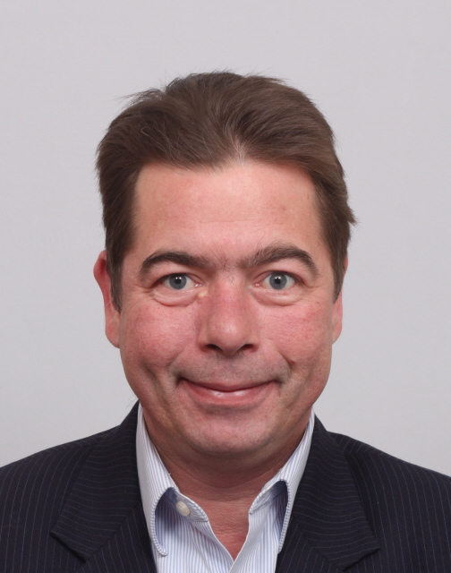
Lars Mennen Email: werk@larsmennen.nl Telefoon: 06 53 63 99 60
Opleiding en ervaring
Gewenste functies
Eigenschappen
Overige informatie

Slide 2
Opleiding en ervaring
1982 – 1988 VWO, Carolus Borrumeus College Helmond
1988 - 1995 Erasmus Universiteit Rotterdam
Daarna Diverse Oracle cursussen (Database, Designer, E-business suite)
Ordina finance, Dedicate (maatwerk, database-beheer)
SQL integrator, Allseas, Cisco, DPA financial people (implementatie, support en maatwerk-ontwikkeling.
Vrijwilligerswerk
werk@larsmennen.nl
06 53 63 99 60

Slide 3
Gewenste functies:
Implementatie-consultant
Support consultant
Financieel administratief medewerker

Slide 4
Eigenschappen
Leergierig
Flexibel
Eigenwijs
Sociaal

Slide 5
Overige informatie
Geboorteplaats: Helmond
Geboortedatum: 15 december 1969
Woonplaats: Weert
Blogger
Twitteraar
werk@larsmennen.nl
06 53 63 99 60

